Slide 1

Proyecto final del curso de Programación
Nivel Explorador.
EQUIVATIA: Marketplace Inteligencia de Energia P2P
Transformación del mercado eléctrico en Colombia.
Energía Verde Sostenible con Equidad Social

Slide 2

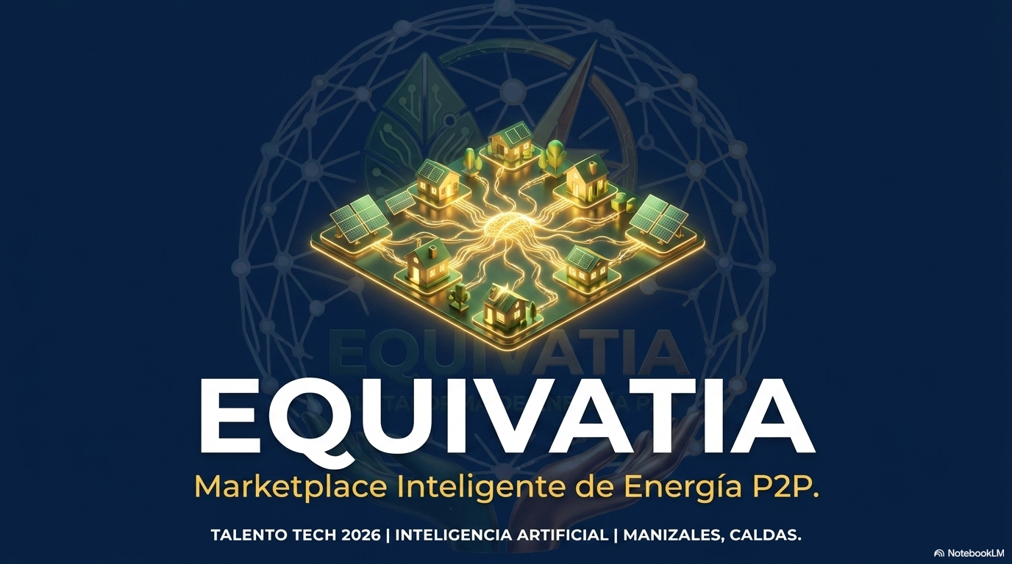

.
Marketplace Inteligencia de Energía P2P

Slide 3
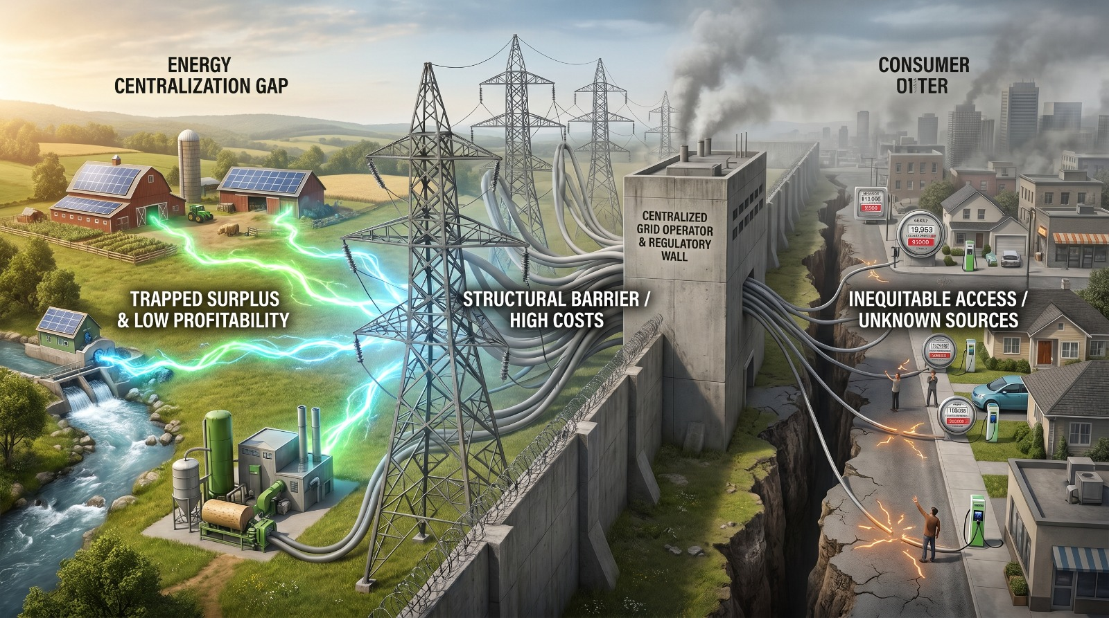

Planteamiento del problema que solucionará el producto/servicio:
Incapacidad para venta directa de excedentes a terceros.
Dependencia de redes centralizadas de alto costo.
Falta de mecanismos sencillos de comercialización.
Contaminación Ambiental

Slide 4
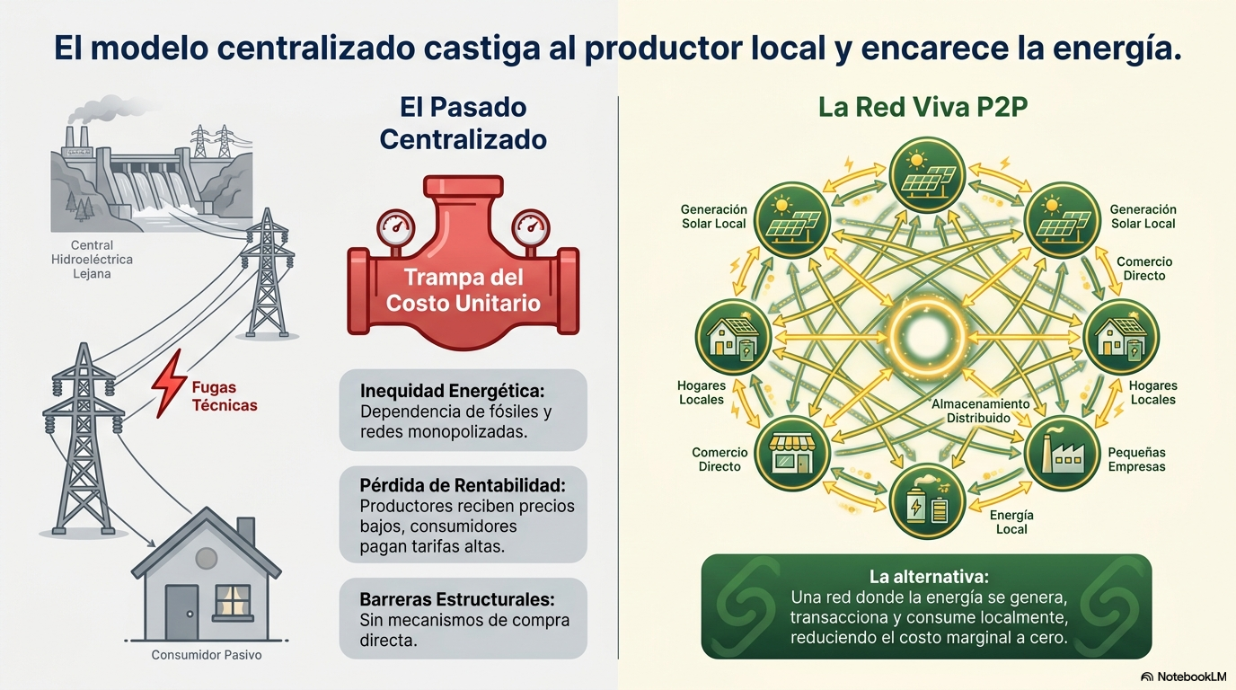

Slide 5
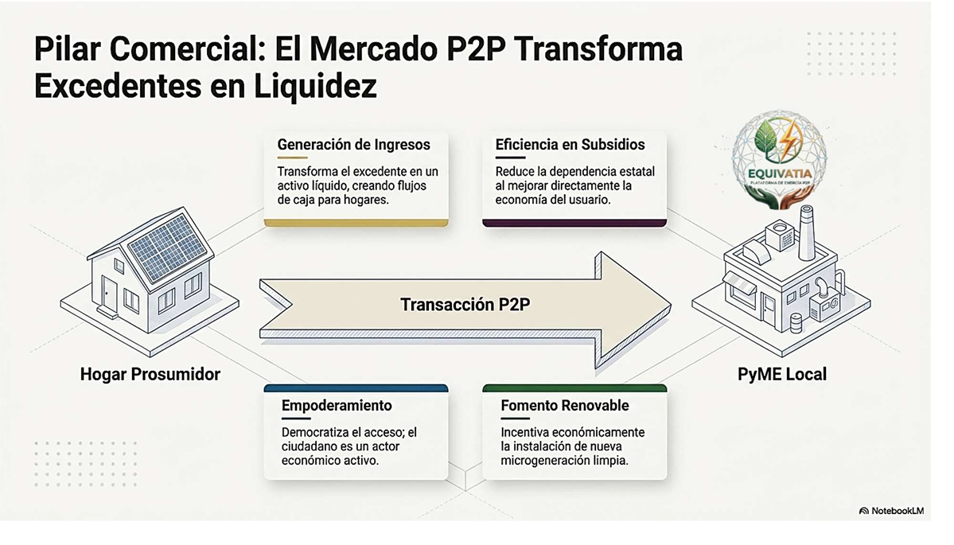
JUSTIFICACIÓN

Slide 6
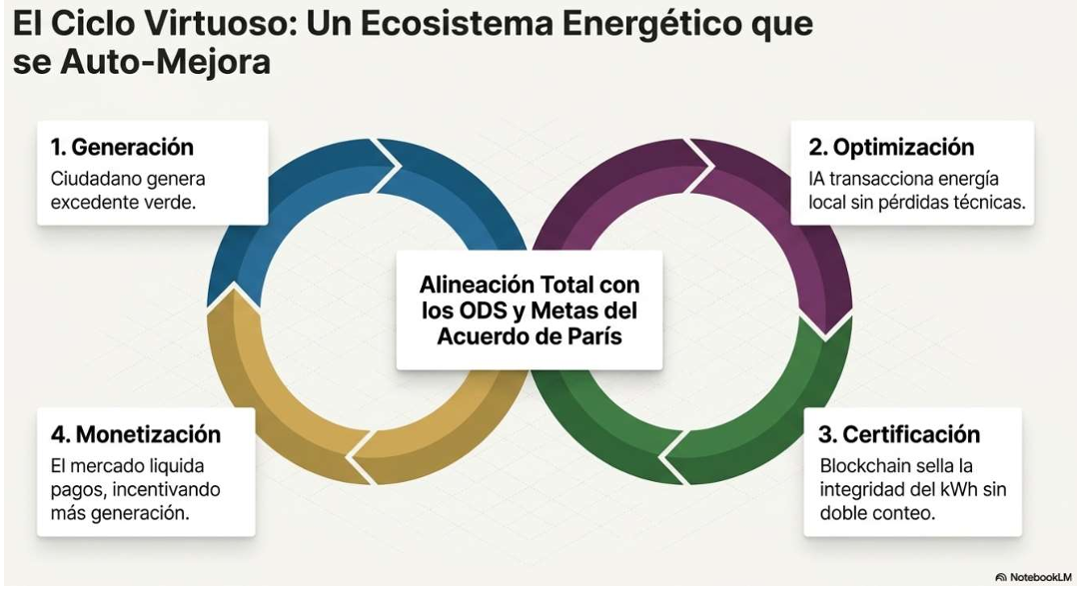
JUSTIFICACIÓN

Slide 7
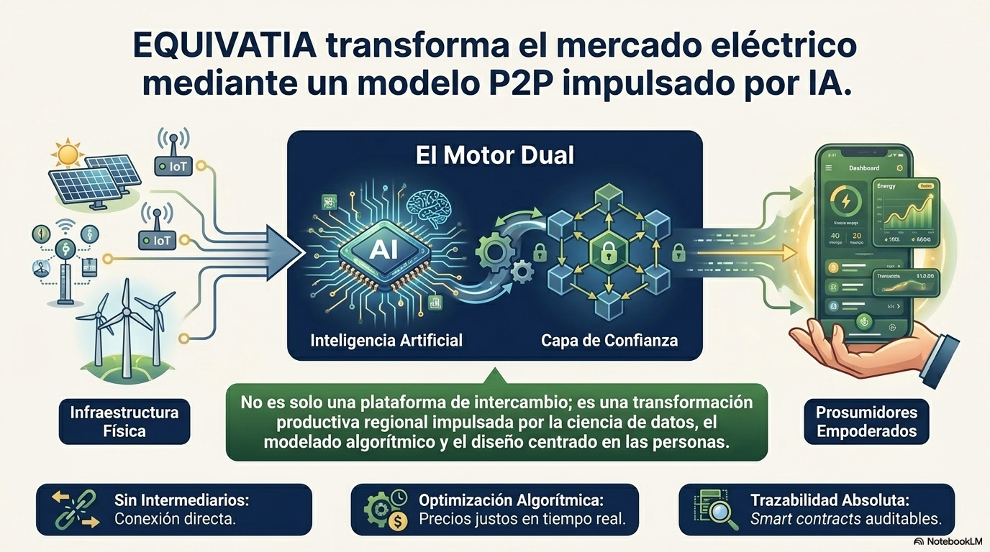

Slide 8


Slide 9
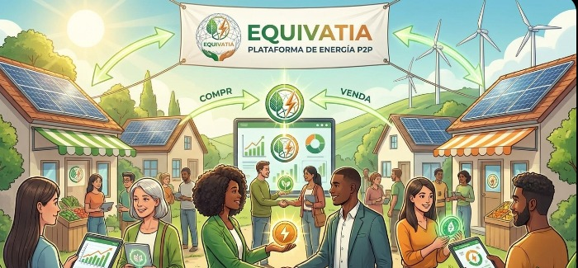
OBJETIVOS :
GENERAL:
Desarrollar una propuesta técnica de un Marketplace Inteligente de Energía P2P (Peer-to-Peer), sustentado en el ciclo de vida de proyectos de Machine Learning (ML)
ESPECIFICOS:
Diagnosticar el problema Energético.
Fundamentar el marco teórico y contextual.
Diseñar la arquitectura del Marketplace P2P.
Gestionar y preparar datos del ecosistema energético.
Diseñar la arquitectura de la solución de IA.
Fortalecer la participación.
Evaluar impacto ambiental y social.
Fomentar la creación de comunidades locales.

Slide 10
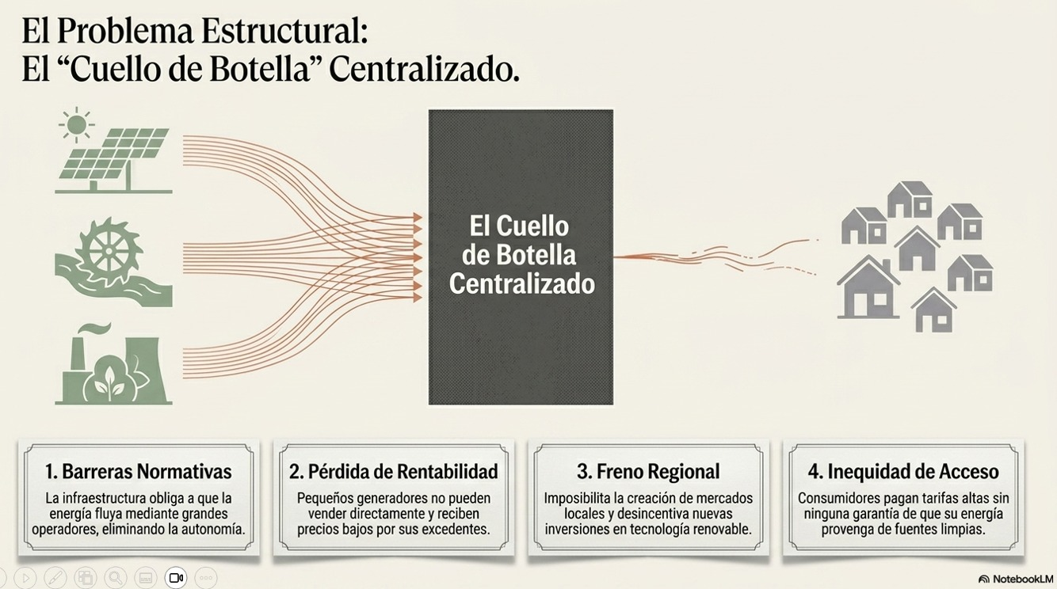

Slide 11
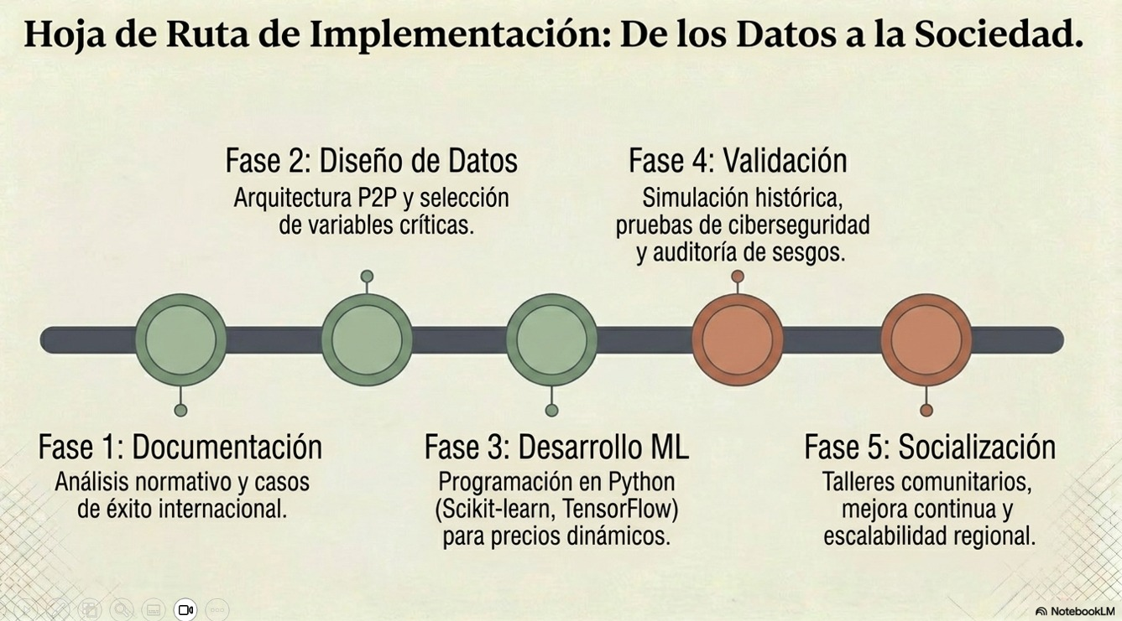
METODOLOGIA (HERRAMIENTA DE EJECUCIÓN)

Slide 12
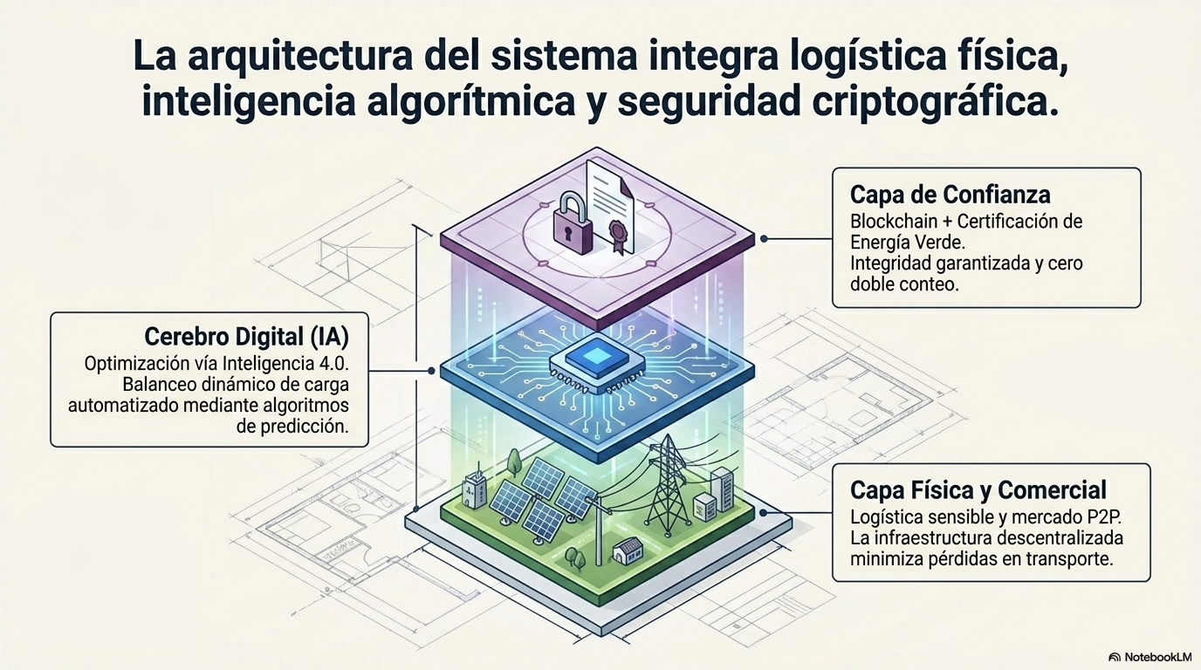
PERTINENCIA:

Slide 13
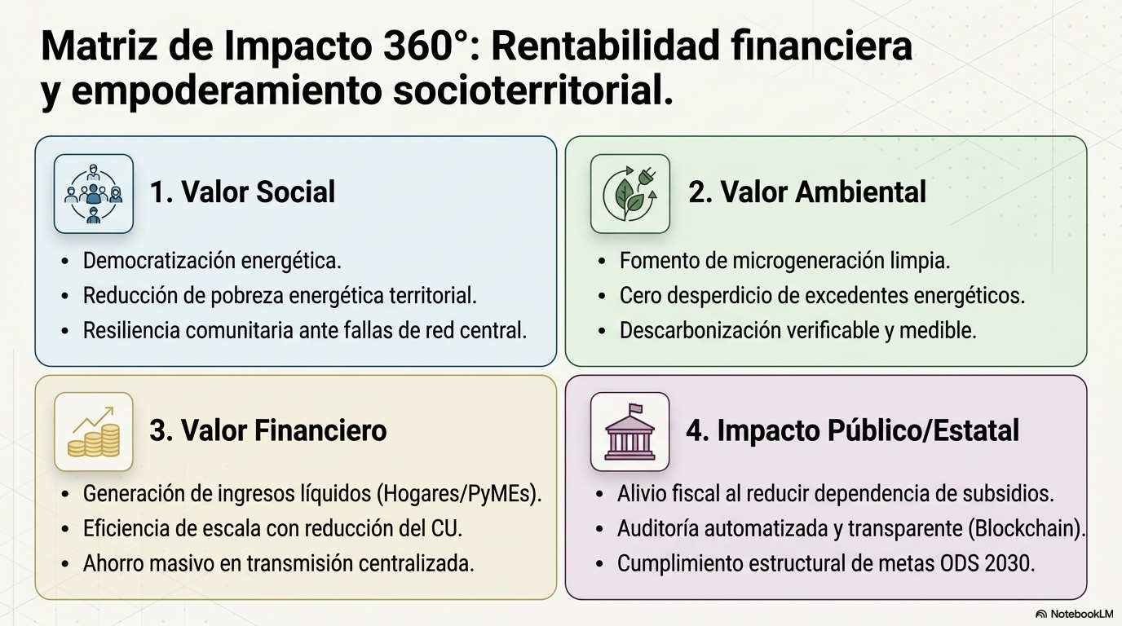

Slide 14
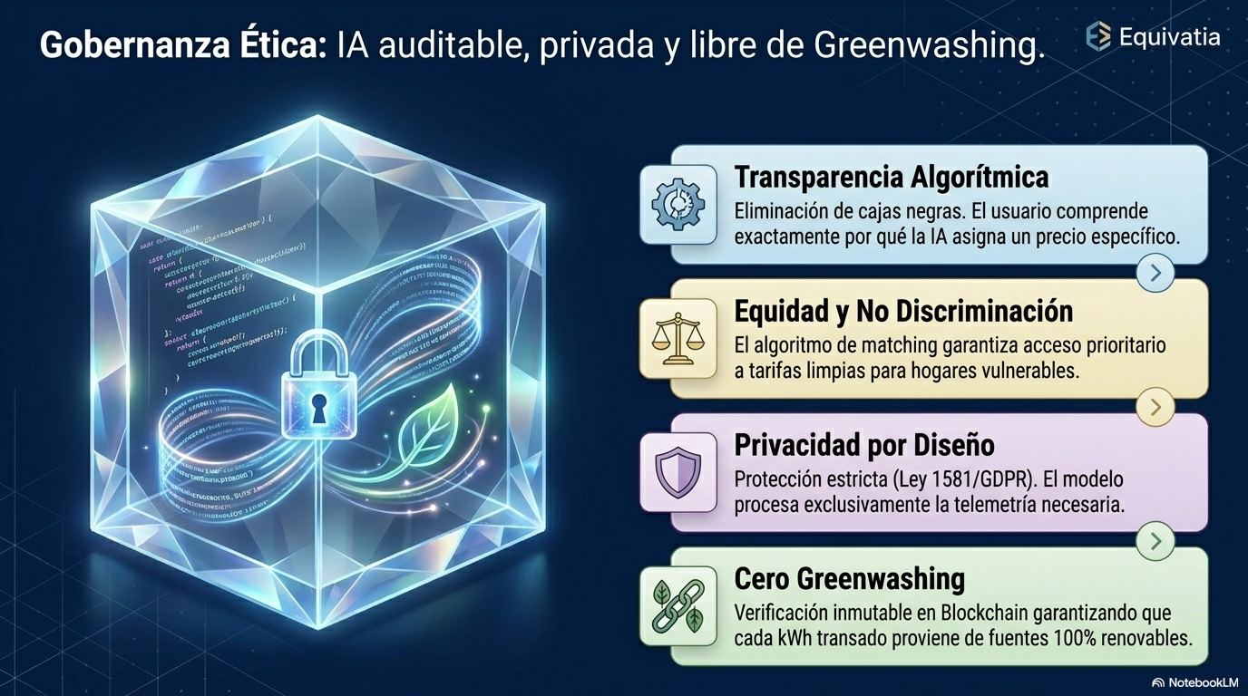
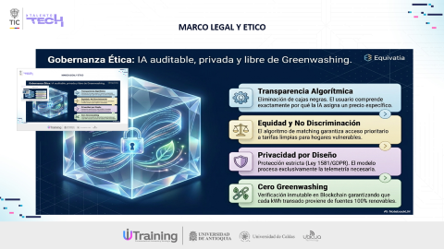

MARCO LEGAL Y ETICO

Slide 15
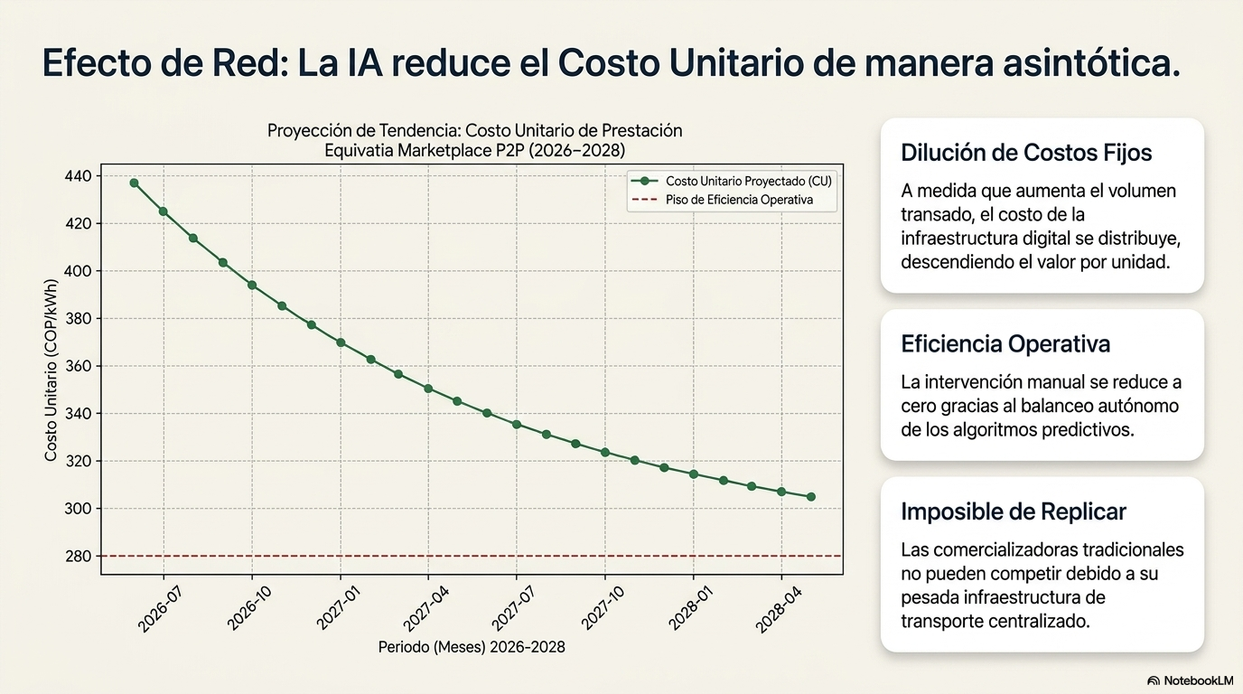
Alcance

Slide 16
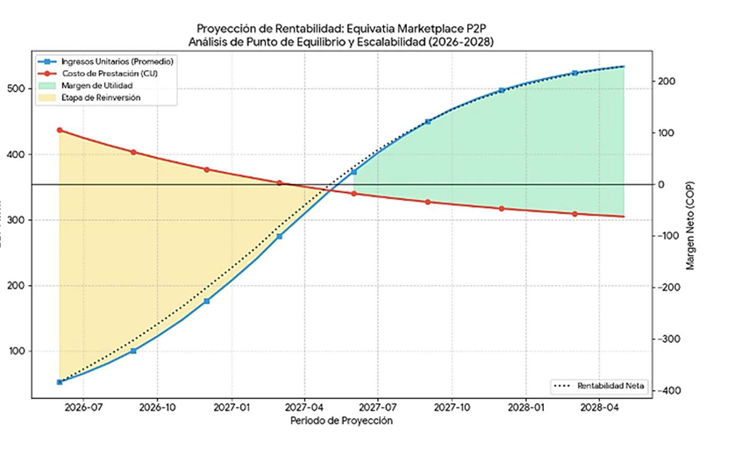
Alcance

Slide 17
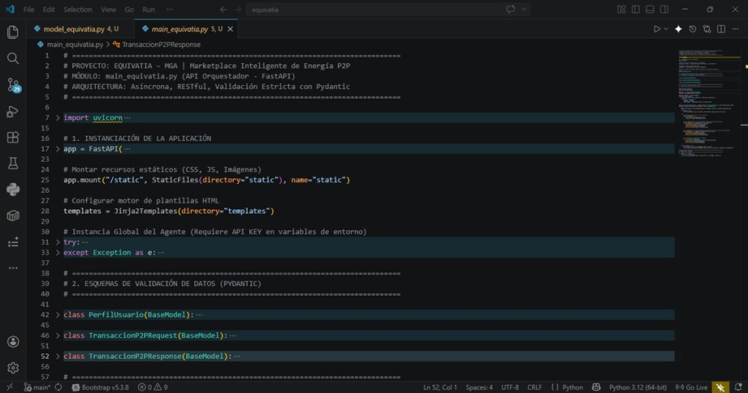
Modelado de los datos

Slide 18
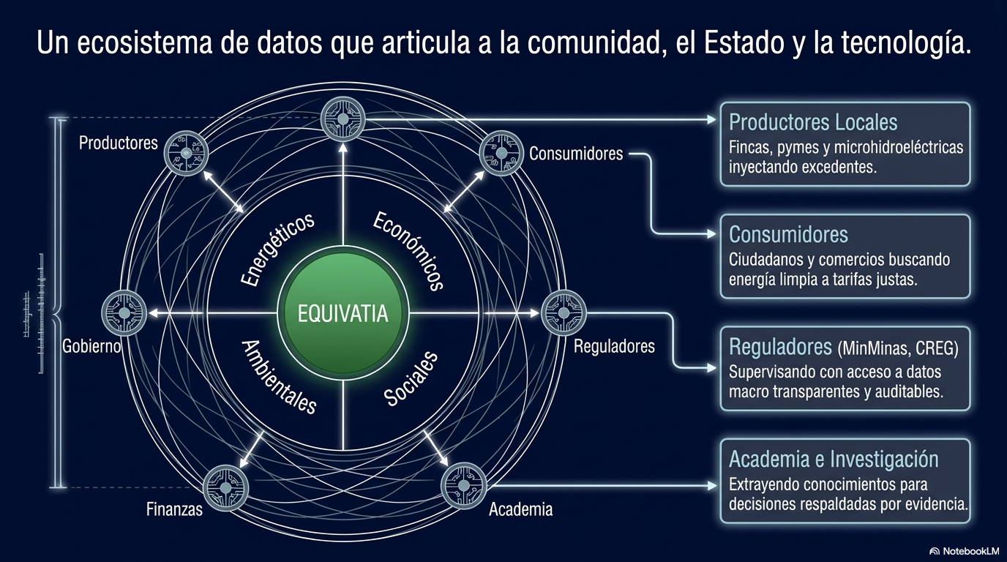

Slide 19
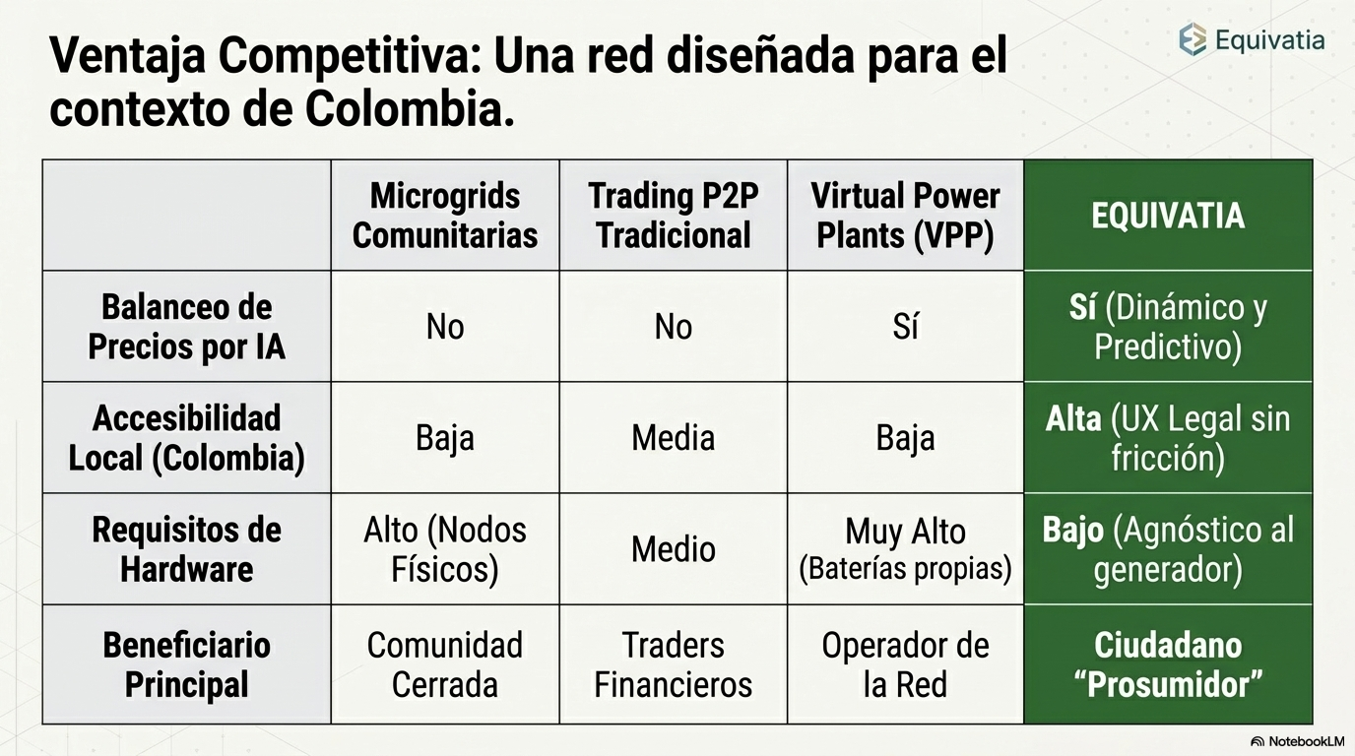

Slide 20
